Slide 1
Architettura dei Calcolatori: Istruzioni & Interruzioni
“Why does the CPU never get any work done? Because it gets interrupted constantly.” :-)
(joke about Computer Architecture, Anonymous)
Raffaele Montella, PhD
http://raffaelemontella.it raffaele.montella@uniparthenope.it

Slide 2
Privacy
Non è consentita alcuna registrazione audio o video con qualsiasi mezzo analogico o digitale senza l’espressa autorizzazione del docente.
Allo stesso modo non è consentita la pubblicazione di immagini/video/audio su social network

Slide 3
Sommario
Introduzione.
Instruzioni.
Ciclo del processore.
Interruzioni.
Conclusioni.

Slide 4
Introduzione
L’architettura interna di un processore è caratterizzata dalla strategia dei registri:
Generici
Speciali
A Stack
I componenti principali sono comuni a tutti i processori:
I diversi componenti sono collegati fra loro tramite il bus interno.
Rete di controllo
Registri speciali
Registri generici
Unità Logico - Aritmetica
Collegamento con la Memoria
Collegamento con l’Input - Output

Slide 5
Architettura interna della CPU
Unità di controllo
Unità Logico - Aritmetica
O₁
O₂
Rete di Controllo
ALU
opcode
U
D
PC
Collegamenti Memoria
S
MA
Bus Interno
RA
MB
Registri Generici
Collegamenti Input/Output
R₀
RI
R₁
R...
RU
R_{n}

Slide 6
Istruzioni
Istruzioni tipiche di un processore:
Trasferimento dati memoria-registri
Operazioni aritmetiche/logiche
Istruzioni per il controllo del flusso
Trasferimento dati input/output
Un’istruzione si compone di:
un codice operativo (OPCODE)
zero o più operandi

Slide 7
Istruzioni
Tipi di operandi:
Costante (immediato esplicito o implicito)
Memoria
Registro (esplicito o implicito -accumulatore-)

Slide 8
Formato delle istruzioni
Istruzioni a 0 operandi
OPCODE
Istruzioni a 1 operando
OPCODE
OP1
Istruzioni a 2 operandi
OPCODE
OP1
OP2
Istruzioni a 3 operandi
OPCODE
OP1
OP2
OP3

Slide 9
Lunghezza
fissa: le istruzioni hanno tutte la stessa lunghezza in bit
variabile: le istruzioni possono essere di lunghezze differenti.
RISC, 32bit
CISC, n*16bit
Codifica delle istruzioni a lunghezza variabile (calcolatore a byte)
parola
Indirizzo
0
Istruzione
1
Istruzione
2
...
Istruzione
Codifica delle istruzioni a lunghezza fissa (calcolatore a voci)
parola
Indirizzo
0
Istruzione
1
Istruzione
2
Istruzione
...
Istruzione

Slide 10
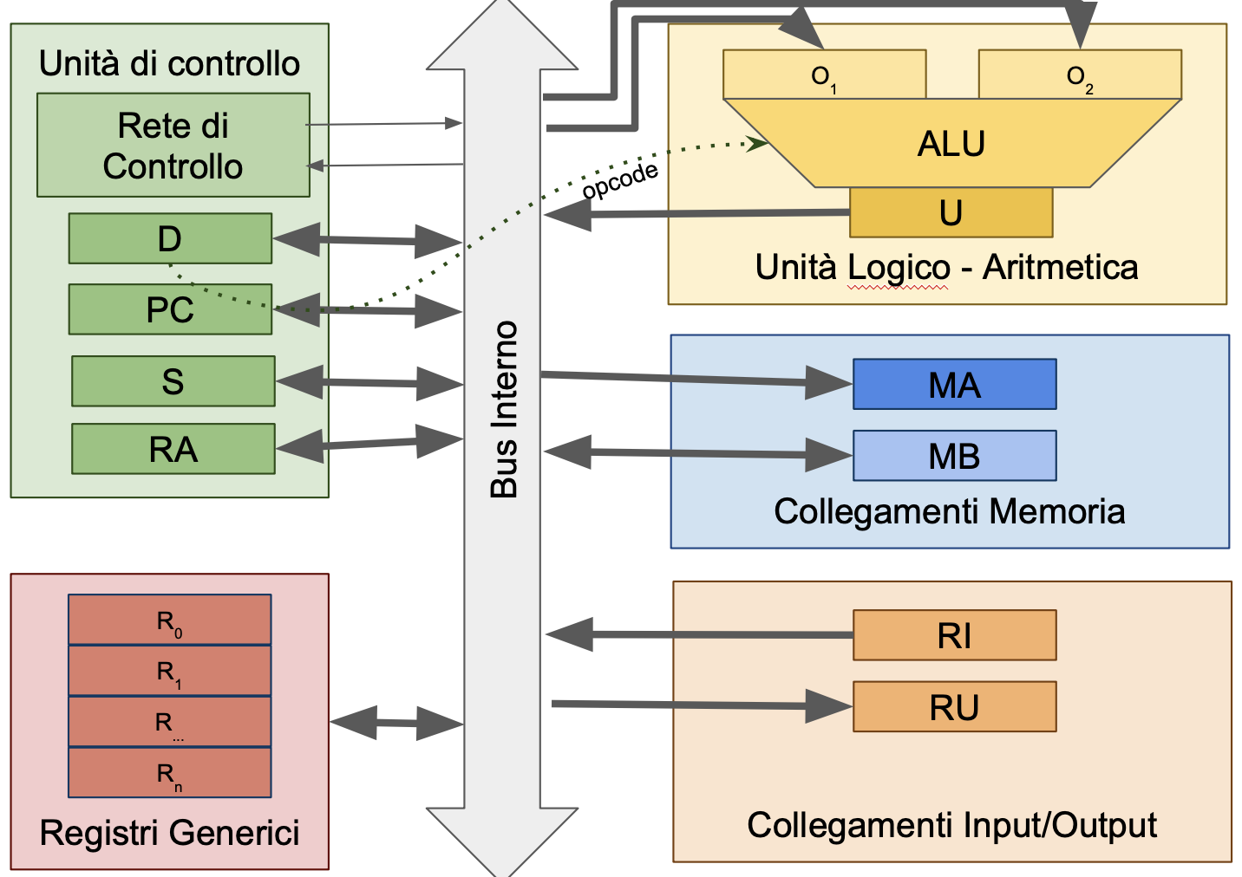
Algoritmo fondamentale del processore
Inizializzazione
Instruction Fetch & Decoding
Operand Assembly
Execute

Slide 11
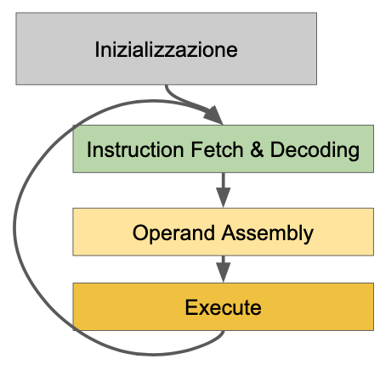
Fase fetch (struttura a voce)
D - Decodifica dell’opcode
MA - Memory Address
MB - Memory Buffer
PC - Program Counter
RE- Read Enabled
BUS :=PC
MA:=BUS {MA:=PC - copia PC in MA}
Invia il RE alla memoria, che abilita MB:=M[MA]
BUS :=MB
D:=BUS {D:=MB - dopia di MB in D}
PC:=PC+(numero di byte della word)
Esempio: processori a voce, con indirizzamento a byte è lunghezza della parola di 16 bit (accesso in memoria è con parallelismo 16), si ha PC:=PC+2.

Slide 12
Fase fetch (struttura a voce)
Unità di controllo
Unità Logico - Aritmetica
Indirizzo
Byte Alto
Byte Basso
O₁
O₂
Rete di Controllo
0x0000
0x00
0x00
ALU
0x0002
0xf0
0xf0
U
0x0004
0x00
0x00
D
0x0006
0x00
0x00
PC
0x0008
0x00
0xA1
Collegamenti Memoria
RE
WE
0x000A
0x00
0x02
S
MA
Bus Indirizzi
Memoria
Bus Interno
0x000C
0x00
0x03
RA
MB
Bus Dati
0x000D
0x00
0x00
0x000E
0x00
0x00
BUS :=PC
MA:=BUS {MA:=PC - copia PC in MA}
Invia il RE, abilita MB:=M[MA]
BUS :=MB
D:=BUS {D:=MB - copia di MB in D}
PC:=PC+(numero di byte della word)
Registri Generici
R₀
Collegamenti Input/Output
R₁
RI
R...
RU
R_{n}

Slide 13
Esempio: Fase operand assembly
MOVE OP_Mem, OP_Reg
move
Modo di Indirizzamento
03
A
Codice dell’istruzione MOVE
Modo di indirizzamento dell’operando in memoria
Indirizzo dell’operando registro
(uno degli 8 registri generici)
Indirizzo dell’operando in memoria

Slide 14
Esempio: Fase operand assembly
MOVE OP_Mem, OP_Reg
move
Indiretto
03
A
Se il modo di indirizzamento indica indirizzamento indiretto, la semantica dell’istruzione è
R₀₃ := M[M[A]] - copia il contenuto della locazione di memoria puntata da A
Il contenuto della locazione di memoria (parola), il cui indirizzo è espresso dall’operando A, deve essere caricato nel registro generale 03.

Slide 15
Esempio: Fase operand assembly
D - Decodifica dell’opcode
MA - Memory Address
MB - Memory Buffer
PC - Program Counter
RE- Read Enabled
MOVE OP_Mem, OP_Reg
R03 := M[M[A]] - copia il contenuto della locazione di memoria puntata da A
preparazione dell’operando memoria
carica in MA, attraverso l’address BUS, il valore di A
invia il RE alla memoria, che pone MB:=M[A]
carica in MA, attraverso l’address BUS, il valore di MB
invia il RE alla memoria, che pone MB:=M[MA]

Slide 16
Fase operand assembly
Unità di controllo
0x0f0f
Indirizzo
Byte Alto
Byte Basso
Unità Logico - Aritmetica
O₁
O₂
Rete di Controllo
0x0000
0x00
0x00
ALU
0x0002
0xf0
0xf0
U
0x0004
0x00
0x00
D
0x0006
0x00
0x00
PC
0x0008
0x00
0xA1
0x0002
Collegamenti Memoria
RE
WE
0x000A
0x00
0x02
S
0x000A
MA
Memoria
Bus Interno
Bus Indirizzi
0x000C
0x00
0x03
0x0f0f
RA
0x0002
MB
0x000D
0x00
0x00
Bus Dati
0x000E
0x00
0x00
carica in MA, attraverso l’address BUS, il valore di A
invia il RE alla memoria, che pone MB:=M[A]
carica in MA, attraverso l’address BUS, il valore di MB
invia il RE alla memoria, che pone MB:=M[MA]
Registri Generici
R₀
Collegamenti Input/Output
R₁
RI
R...
RU
R_{n}

Slide 17
Fase Execute
Ad esempio, completando l’istruzione precedente:
BUS :=MB
R[RA]:= BUS {registro destinazione:=operando origine}
Oppure, nel caso di un'istruzione " ADD OP_Mem, OP_Reg " :
BUS :=MB
O₁:= BUS {1° op registro ALU:=operando memoria}
O₂:= R[RA] {2° op registro ALU:=operando registro}
Invio del segnale di controllo all’ALU che effettua U:= O₁+ O₂
BUS :=U
R[RA]=BUS

Slide 18
Pipeline
Esempio pipeline lineare a 5 stadi
S1
S2
S3
S4
S5
Istruzioni
Tempificazione
Istruzione 4
S1
S2
S3
S4
S5
Istruzione 3
S1
S2
S3
S4
S5
Istruzione 2
S1
S2
S3
S4
S5
Istruzione 1
S1
S2
S3
S4
S5
tempo
Ciclo di clock

Slide 19
Superscalarità
Capacità di una architettura di eseguire più di una istruzione per ciclo di clock, ad es., tramite parallelismo nella circuiteria.
Pipeline 1
S1’
S2’
S3’
S4’
S5’
Istruzioni
S1’’
S2’’
S3’’
S4’’
S5’’
Pipeline 2

Slide 20
Ciclo del processore semplificato
Se il ciclo del processore fosse questo, sorgerebbero alcuni problemi:
l'interazione col mondo esterno attraverso le unità di I/O sarebbe poco efficiente;
non ci sarebbe modo di rimuovere forzatamente un’applicazione che entri per errore in un ciclo infinito;
il sistema operativo avrebbe un controllo limitato sul sistema.
BOOTSTRAP
FETCH
OP. ASSEMBLY
EXECUTE

Slide 21
Interrupt o Interruzioni
Definizione:
Eventi “eccezionali” di solito asincroni con l’esecuzione del programma in corso.

Slide 22
Ciclo del processore reale
Al termine di ciascun ciclo, il processore verifica l’occorrenza di eventuali segnali di interruzione.
In presenza di tali eventi si determina il passaggio allo stato supervisore.
In assenza di tali eventi l’elaborazione ritorna alla fase FETCH.
BOOTSTRAP
FETCH
OP. ASSEMBLY
EXECUTE
no
INT?
yes
INTERRUPT

Slide 23
Possibili cause di interruzione
interruzione periodica: (p.es. Ogni 10 ms) per computare il tempo speso da una applicazione (multiprogrammazione e/o tariffazione);
interruzione di I/O: una periferica che informa riguarda il suo stato (p.es. pronta a ricevere dati) al fine di sincronizzarsi con il processore;
interruzione per errori nel programma correntemente eseguito: (overflow, esecuzione di un’istruzione inesistente o privilegiata, etc.) tali interruzioni vengono anche chiamate traps;

Slide 24
Possibili cause di interruzione
interruzione periodica:
Interruzione per guasti al sistema rivelati da apposite sonde;
Interruzione per riportare l’intero sistema in uno stato noto (reset);
Interruzioni programmate (software interrupt): generate da un programma che voglia accedere una risorsa condivisa. Periferiche e per questo chiede la mediazione del sistema operativo. (interruzioni sincrone con il programma correntemente in esecuzione).

Slide 25
La fase di INTERRUPT
INTERRUPT
INT alto: indica la presenza di una o più interruzioni “pendenti”, generate da altrettante cause (eventi che devono essere “serviti”).
L’ISR (Interrupt Service Routine) gestisce questi eventi attivando, per ciascuna delle interruzione, l’esecuzione della corrispondente funzione di servizio
Servita la specifica interruzione, e compatibilmente con essa, il programma sospeso può essere o meno ripreso

Slide 26
Gestione delle interruzioni
Se durante l’esecuzione dell’istruzione corrente (ad es. l’i-esima istruzione del programma in esecuzione) il segnale INT diviene alto occorre:
Salvare il contesto (hardware)
Identificare la causa di interruzione
Saltare all’entry point dell’Interrupt Service Routine (ISR)
Salvare il contesto (software)
Servire l’interruzione
Se previsto dalla specifica interruzione servita,
Ripristinare il contesto (software/hardware)
Riprendere l’esecuzione del programma sospeso eseguendo l’istruzione i+1-esima

Slide 27
Ripristino del programma
Un’interruzione richiede la sospensione dell’esecuzione in corso e, se previsto, l’eventuale ripristino;
l’ISR deve salvare prima, e ripristinare poi, lo stato (il contenuto dei registri PC, SR, Acc, …) presente all’atto della sospensione dell’esecuzione in corso.
L’operazione di salvataggio può essere svolta in parte o completamente in hardware o in software.
In presenza di più dispositivi, il processore deve identificare chi ha generato l’interruzione, ed in caso di richieste contemporanee, deve anche fissare una priorità.

Slide 28
Soluzione a registri di stato
Ogni dispositivo è dotato di un registro di stato.
Il dispositivo che richiede un’interruzione pone ad 1 un bit nel registro di stato e l’IRQ (Interrupt Request).
L’ISR interroga i dispositivi secondo l’ordine di priorità stabilito e, non appena trova un bit alto, fa partire la corrispondente routine di interrupt.
L’interrogazione ciclica è semplice da realizzare, ma richiede un certo tempo perché interroga anche i dispositivi che non hanno richiesta alcuna interruzione.

Slide 29
Latenza di un’interruzione
Latenza di interrupt: ritardo tra l’istante in cui il segnale INT diviene alto, e l’istante in cui inizia l’esecuzione della routine di interrupt
prima
operazione “utile”
richiesta
Latenza
esecuzione
istruzione
corrente
check
abilitazione
switch
t

Slide 30
Interrupt vettorizzati
all’atto della richiesta di interruzione il dispositivo fornisce il proprio identificativo.
l’ISR lancia l’esecuzione della routine corrispondente all’identificativo fornito (meccanismo molto efficiente).
il numero di bit utilizzati per il vettore pone il limite massimo sul numero dei diversi dispositivi che possono essere riconosciuti.

Slide 31
La soluzione dell’MC68000 (1/2)
L’MC68000 utilizza il meccanismo degli interrupt vettorizzati.
Il vettore di interrupt è costituito da 256 locazioni consecutive. Nella locazione i-esima è registrato l’indirizzo della prima istruzione dell'i-esima routine dell’ISR.
Quando un dispositivo attiva un’interrupt, invia al processore 8 bit, ossia l’indice della locazione del vettore che contiene l’indirizzo della routine da eseguire.

Slide 32
La soluzione dell’MC68000 (2/2)
I/ODEVICE
vettori di interrupt
$0000
ISR₀
ISR₁
INT!
ISR_{n}
ISR_{n}
INT?
8bit
PC
CPU
ISR₂₅₅
meccanismo implementato interamente in hardware

Slide 33
Annidamento delle richieste di interrupt
Per gestire l'annidamento delle interruzioni (causato dall’occorrenza di più richieste simultanee) si stabilisce un livello di priorità
Durante l'esecuzione di una ISR vengono accettate le richieste di interrupt provenienti solo da dispositivi a priorità più alta rispetto a quella corrente
Conseguentemente una richiesta di interruzione, proveniente da un dispositivo ad alta priorità (ad es. il clock), deve essere accettata anche mentre il processore sta servendo una richiesta inviata da un dispositivo a più bassa priorità

Slide 34
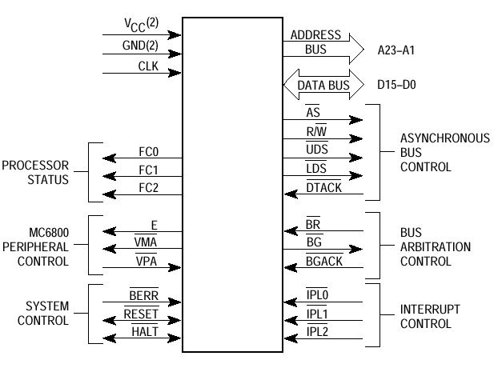
Gestione delle priorità nel 68000 (1/3)
MC68000
Interrupt Priority Level: 3 linee per la codifica dei livelli di priorità di richiesta di interrupt

Slide 35
Gestione delle priorità nel 68000 (2/3)
Il livello di priorità del processore (PPL - Processor Priority Level) rappresenta la priorità del programma in esecuzione
Quando arriva una richiesta di interrupt, il processore confronta PPL con IPL
Se IPL > PPL
la richiesta viene accettata ed il processore imposta la sua priorità uguale a IPL.
altrimenti
l’interruzione viene "mascherata“
Se IPL = 7 la richiesta viene sempre servita ("non maskable interrupt")

Slide 36
Gestione delle priorità nel 68000 (3/3)
I₂
I₁
I₀
SR
INT
IPL2
PPL
CPU
IPL1
IPL
IPL=7
SI
IPL0
NO
IPL>PPL
SI
PPL = IPL
verifica delle priorità
NO
pross. istruzione
servi interrupt

Slide 37
Conclusioni
Una istruzione è costituita da un codice dell’operazione (opcode) e nessuno, uno o più operandi.
Alcune istruzioni possono essere di lunghezza fissa, altre possono avere lunghezza variabile. Questo influenza il comportamento del PC.
Il processore ha un suo ciclo durante il quale preleva una istruzione, effettua la decodifica, assembla gli operandi e, infine, esegue l’istruzione.

Slide 38
Conclusioni
Ci sono situazioni in cui questo ciclo deve essere interrotto a causa di eventi eccezionali, periodici o relativi alla disponibilità dell’uso di dispositivi di input/output.
Il processore riceve una Interrupt.
L’interrupt è un segnale non mascherabile.
Il ciclo di gestione dell’interrupt prevede il salvataggio dello stato del processore, il salto all’esecuzione del codice che gestisce l’interruzione è al ripristino dello stato precedente.

Slide 39
Conclusioni
Le richieste di gestione di una interrupt possono essere modulate attraverso un sistema di gestione delle priorità.

